Slide 1
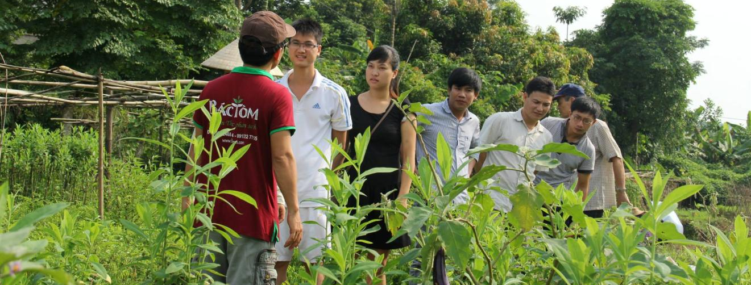
CHIẾN LƯỢC BÁC TÔM 2022

Slide 2
Định hướng Chiến lược (1)
Luôn tìm kiếm và phát triển sản phẩm thuận tự nhiên nhất có thể (3D)
  Địa phương (đất, nước, khí hậu)
  Đúng mùa
  Đủ chín
Thúc đẩy ẩm thực lành mạnh
  Rau quả + thủy hải sản + các loại hạt dinh dưỡng
  Update thường xuyên với các chuyên gia hàng đầu
  Combo món ăn theo mùa và sự kiện
  Báo cáo tiêu dùng thường xuyên cho khách

Slide 3
Định hướng Chiến lược (2)
Cảm nhận sự khác biệt
  Cả về chất lượng sản phẩm và dịch vụ
Đa dạng kênh marketing khách hàng
  Offline: điểm bán, sự kiện hợp tác
  Facebook, Youtube, Email, Web
  Phối hợp với các đơn vị tương hỗ như yoga, văn hóa, dinh dưỡng, sinh viên
Tối ưu trải nghiệm mua sắm
  Hình ảnh và trưng bày cửa hàng hợp lý
  Tỉ lệ sơ chế, chế biến > 50%
  Bao bì thuận tiện để cất trữ hoặc làm quà tặng

Slide 4
Định hướng Chiến lược (3) con người
Gia tăng cam kết của mọi nhân sự
  Đa năng, cam kết => đãi ngộ cao
Luôn tìm kiếm nhân sự phù hợp với văn hóa Bác Tôm
Xây dựng chính sách nhân sự ưu việt theo hướng nhận lương thưởng dựa trên hiệu quả của đơn vị
Mức độ hài lòng của nhân sự là thước đo sự thành công của hệ thống
Nhân viên cũng là chủ cửa hàng/công ty

Slide 5
Ưu tiên cụ thể
Thống nhất nhận diện hình ảnh và các dịch vụ cốt lõi (năng lực con người)
Nâng cao chất lượng sản phẩm
  Hút chân không thịt cá trên 60%
  Bàn sơ chế inox, có kính chắn
  Phát triển SP mới khác biệt
Nguyên tắc 80:20: ưu tiên 20% quan trọng nhất
Triển khai app đặt hàng
Phát triển thương hiệu từ mạng lưới farm
Tăng cổ phần hóa cho nhân viên trên 5%
Chính sách cho mọi nv đều bán hàng (CTV)

